Slide 1
eduMEET – der DFN und das VCC auf der Reise ins Ungewisse
Mainz, 10.06.2024
Notes:
Constantin Amend
TU Dresden, Kompetenzzentrum fuer Videokonferenzdienste Drittmittelprojekt vom Deutschen Forschungsnetzwerk

Slide 2
Agenda
Begrueßung & Intro
Agenda
Was ist eduMEET?
Historie
Aktueller Stand
Live Demo
Ausblick
Fragen
Quellen
Kontakt

Slide 3
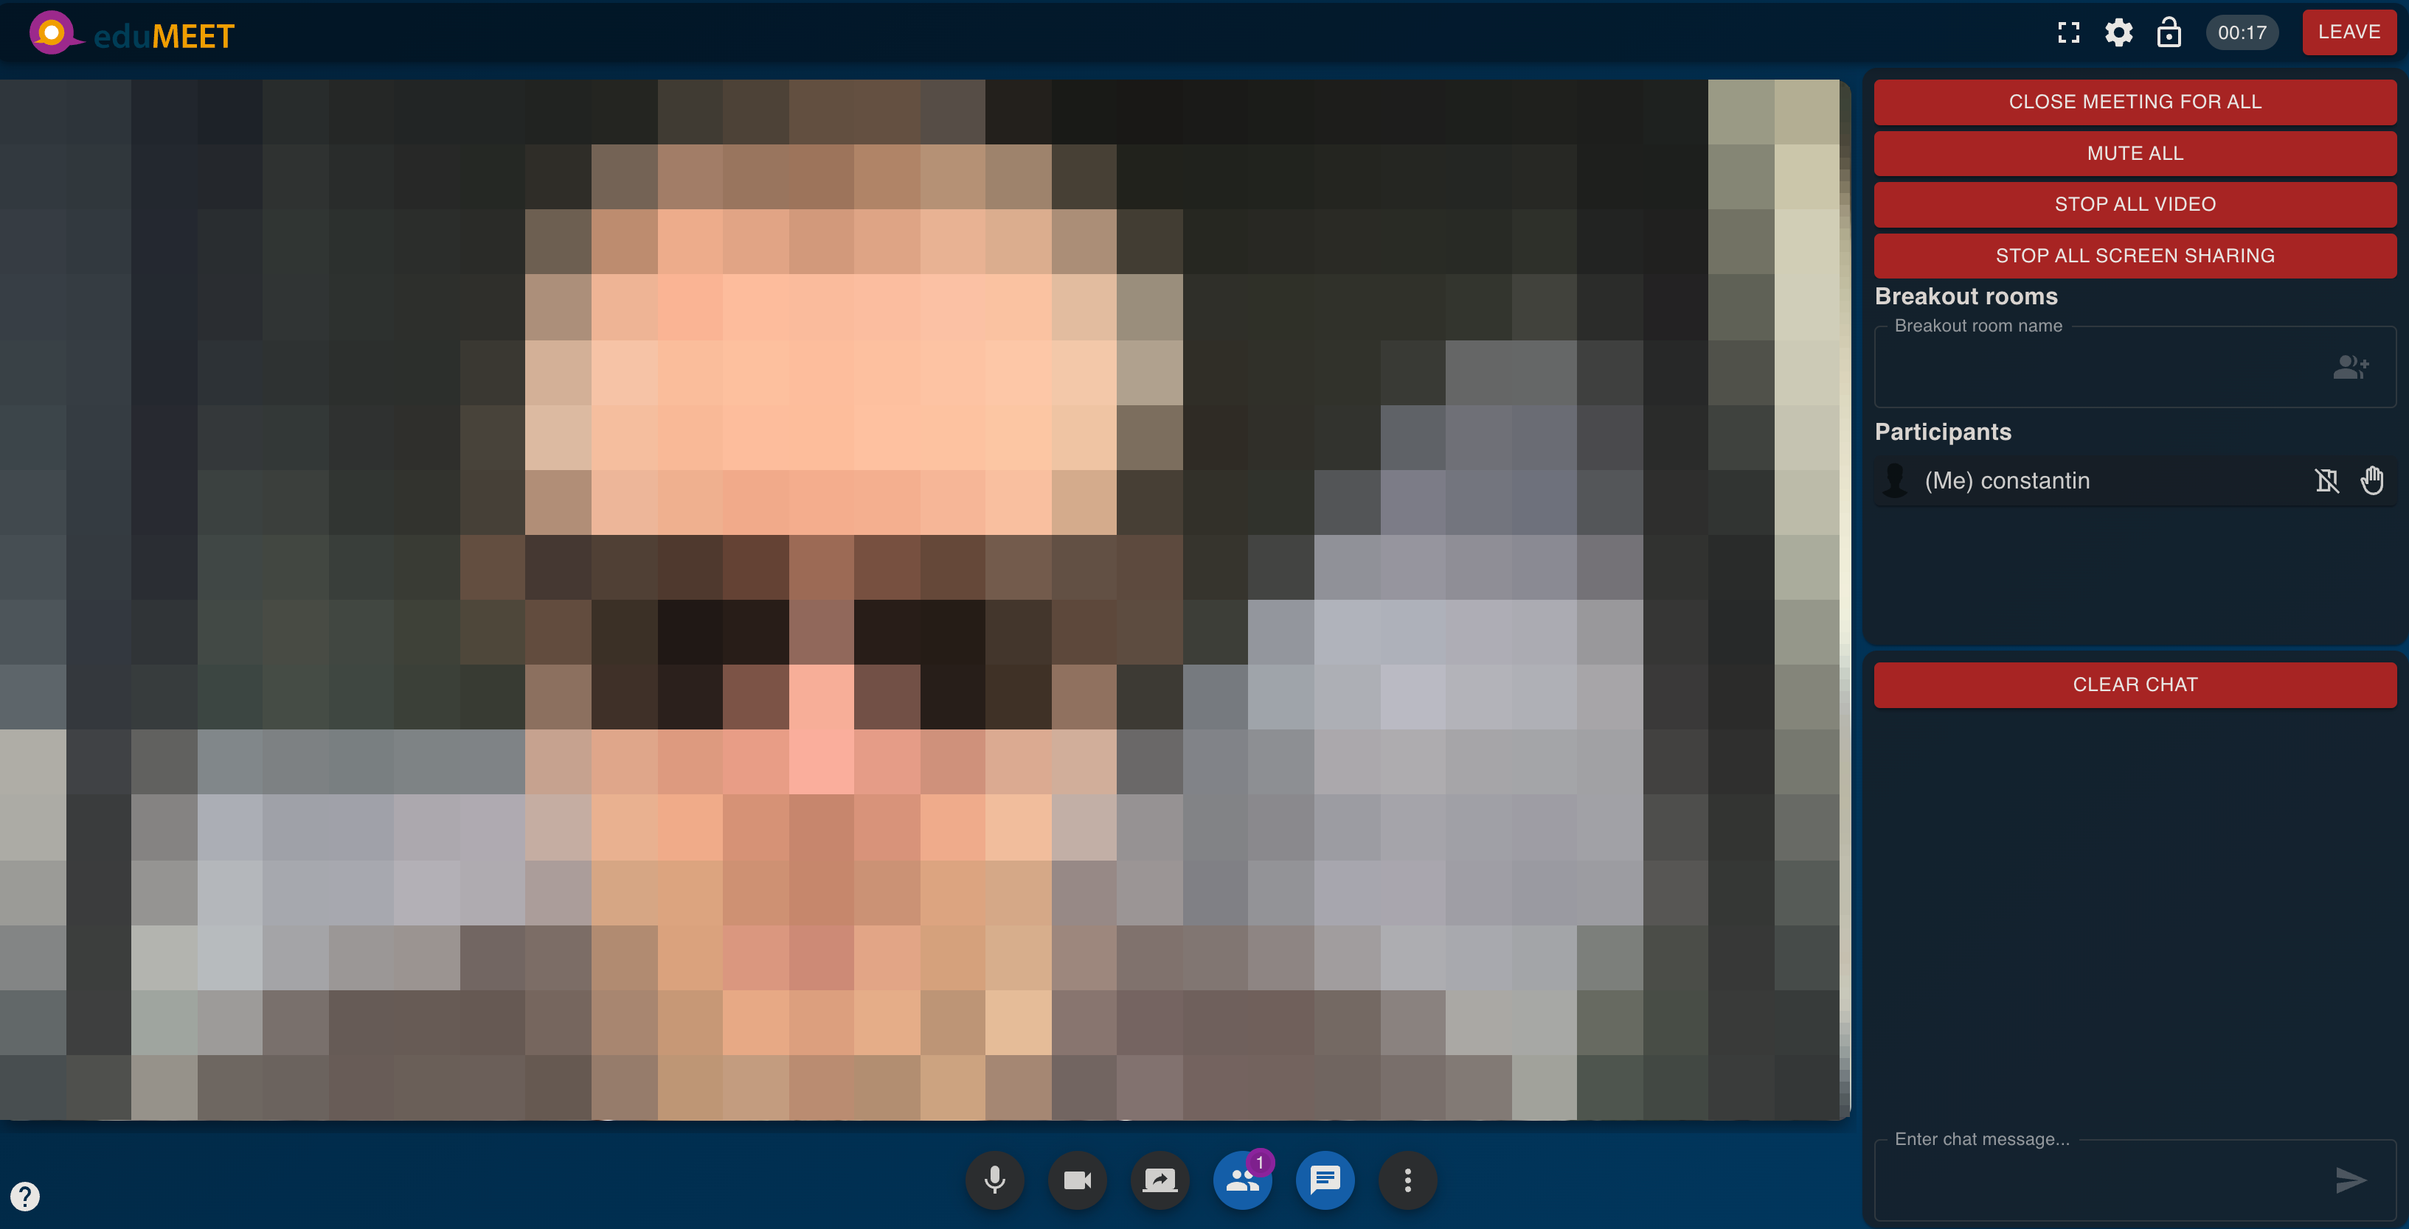
Was ist eduMEET? - Ueberblick
Leichtgewichtiges FOSS WebRTC Videoconferencing-Tool
Standard Features (Screenshare, Fileshare, Chat, Raise Hand, Recording, Breakoutrooms, 49 Teilnehmer sichtbar, Keyboard Shortcuts)
Beliebig viele Screenshares
Beliebig viele Kameras
4K Kamera Support
Stereoaudio
Komponenten ueber Dockercontainer modular
Loadbalancing via GeoIP
OpenID Schnittstelle
„brand-bar“

Slide 4
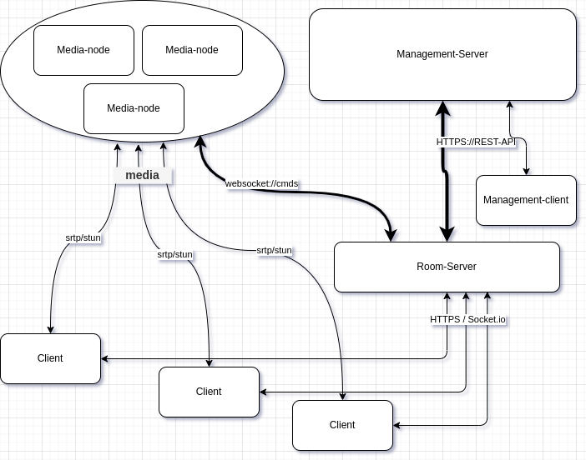
Was ist eduMEET? - Aufbau
Containerbasiert:
Room-Server (Client-Verteilung etc.)
Media-Node (Medienstromverwaltung)
Client (Service fuer Clients)
TURN Server (NAT/FW Traversal)
Optional:
Management-Server (Benutzerverwaltung, Rechte etc.)
Management Client (GUI fuer MGMT-Server)
Keycloak (Lokal, OpenID, SAML etc.)
Datenbank (bspw. Postgres)
Notes:
Kleines schmankerl fuer die leute die sich von „LCD Display“ oder ABS-System triggern lassen (Lexikalisierte Tautologie)

Slide 5
Was ist eduMEET? – Minimum Requirements
VM/Bare Metal mit 2-4 CPU Cores
8GB Ram
<100GB HDD
Mind. 1 Netzwerk Adapter
Stable Debian 8
Mind. 1 IPv4 Adresse
2 FQDNs (1 fuer main service, 1 fuer TURN Server)
-> 600 concurrent users per server (Tests ausstehend)

Slide 6
Historie
GÉANT finanziertes Projekt
2016: Start der Entwicklung
2018: 1.0
2019: 3.0
2020: 3.3 (erster VCC Test)
2023/24 kompletter Rewrite auf 4.0

Slide 7
Aktueller Stand
Aufsetzphase eines „produktiv“-Systems
Mit DFN-AAI Anbindung
Incl. Management Server
Incl. Management Client
Ohne Certbot -> eigene Zertifikate

Slide 9
Live-Demo

Slide 10
Ausblick – Sommer/Herbst
Start einer Community Test Phase
mit DFN AAI Anmeldung
Funktionen testen, Hands-on XP
Pool aus Medianodes
Quantitative & qualitative Evaluation

Slide 11
Ausblick – Sommer/Herbst
Lasttests mit teilnehmenden Einrichtungen
Standort-basierte Verteilung von Usern auf Basis von GeoIP

Slide 12
Ausblick - Winter
VCC Workshop 10.+11. Dezember bis Ende 2024
Praesentation der Ergebnisse
Ende der Meinungsbildung ueber Projekt eduMEET

Slide 13
Fragen?

Slide 14
Quellen
Github: https://github.com/edumeet/*
Draw.io

Slide 15
Kontakt
Constantin Amend
constantin.amend@tu-dresden.de
0351 / 463 – 39778
Kompetenzzentrum fuer Videokonferenzdienste:
https://tu-dresden.de/zih/vcc
vcc@tu-dresden.de

